Slide 1


инвестиции | структурные продукты

Slide 2
Предпосылки
Рост спроса на СП среди клиентов профучастников
Потребность в законодательном закреплении СП
Потребность в маркетинге и продвижении СП
Изменения в нормативно-правовой базе СП
2016-2018 гг.
Высокая маржинальность СП для профучастников
Единая площадка для продажи СП

Slide 3
Основная идея
xSrtrum.ru – сайт (электронная площадка) для поиска, конструирования и заключения сделок со структурными продуктами
Продавцы СП – профучастники (брокеры)
Покупатели СП – физические лица
Stru – structured products
M – market
X – exchange

Slide 4
Этапы реализации
1 этап 2016 г.
2 этап 2017 г.
3 этап 2018 г.
Агрегатор:
поиск продуктов
конструктор продуктов
Генератор лидов
Партнеры - 4 брокера
Личный кабинет
Аналитические сервисы
Удаленная идентификация клиентов
Единые стандарты инструментов
Торговая площадка (ЭТП)
«Вторичный рынок» структурных продуктов
Сопутствующие сервисы

Slide 5
Бизнес - модель
Fix комиссия за продажу лидов
1 этап
% от суммы сделки
2 этап
Комиссия торговой площадки
3 этап

Slide 6
Взаимодействие с ЦБР
Законодательное закрепление и развитие СП как нового инвестиционного продукта – (п. 4.4 - 4.5 Дорожной карты на 2016-2018гг.)
Повышение инвестиционной привлекательности и динамичности развития рынка для инвесторов и эмитентов СП
Возможность регулирования и контроля на последующих этапах (репортинг, стандарты обращения и др.)

Slide 7
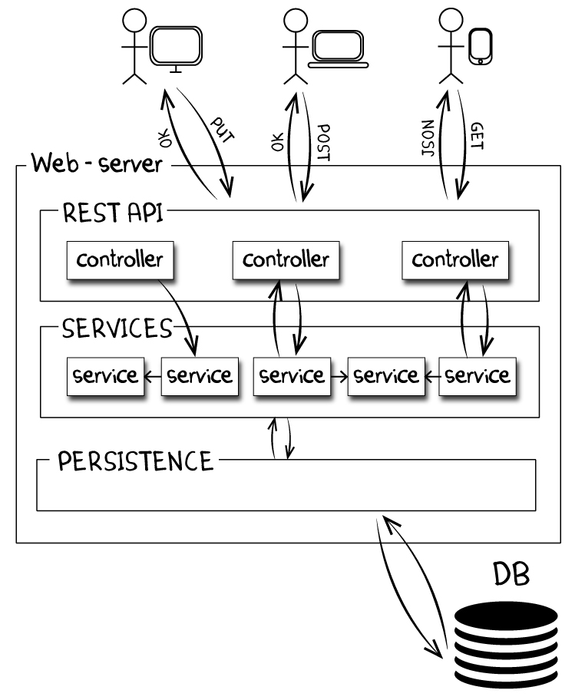
Web Application Architecture

Slide 8






Essential Technology Solution
Client
Programming language
IoC container
Database

